Slide 1

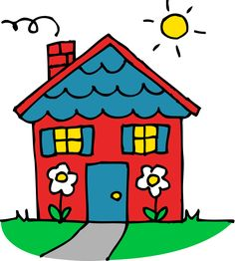
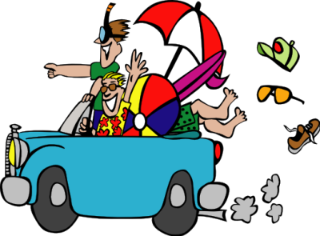
Culture
Identity
Topics:
Holidays
Home, town, neighbourhood and region
Festivals
Travel and tourism

Slide 2
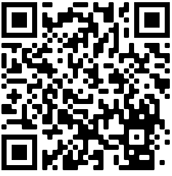
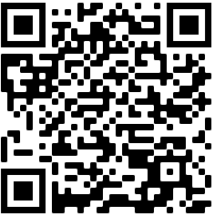
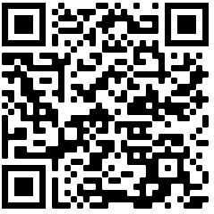
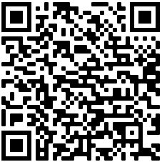
Gatea
Las vacaciones
Countries + transport
Past holidays
Changes
In the past
Disasters
Activities
Countries and transport | Voy a – I go to Vamos a – we go to Van a – they go to | España – Spain Gales - Wales Japón – Japan Francia – France Escocia – Scotland Egipto – Egypt Italia – Italy Irlanda – Ireland Chipre – Cyprus Grecia – Greece Estados Unidos – USA Bélgica – Belgium Portugal – Portugal Alemania – Germany Turquía – Turkey Nueva Zelanda – New Zealand | Y - and | viajo en – I travel by viajamos en – we travel by viajan en – they travel by | avión – plane autocar – coach tren - train coche – car barco – boat moto – motorbike | porque es – because it is | cómodo – comfortable caro – expensive barato – cheap seguro – safe rápido – fast peligroso – dangerous ruidoso – noisy atestado – crowded limpio – clean sucio - dirty
Cada año voy de vacaciones a Chipre con mis padres | Every year I go on holiday to Cyprus with my parents
y viajamos en avión ya que es rápido y cómodo. | and we travel by plane because it’s fast and comfortable.
Me chifla Chipre ya que siempre hace calor | I love Cyprus because it’s always hot
y solemos ir a la playa y tomar el sol | and we tend to go to the beach and sunbathe
aunque puede ser un poco aburrido. | although it can be a bit boring.
Acadbo de ir a Paris con mi clase y | I’ve just been to Paris with my class and
nos alojamos en un albergue juvenil. | we stayed in a youth hostel.
Lo pasé bien pero el primer día tuve un accidente | I had a good time but on the first day I had an accident
y tuve que ir al hospital. | and I had to go to hospital.
Además, perdí mi pasaporte. | Moreover, I lost my passport.
¡Qué desastre! | What a disaster!
Siempre he soñado con ir a Egipto | I’ve always dreamed of going to Egypt
dado que me encanta la cultura y la historia. | because I love the culture and the history.
Me gustaría ir en el futuro con mis amigos y | I’d like to go in the future with my friends and
visitaríamos muchos monumentos históricos. | we would visit lots of historical monuments.
Lo peor es que cuesta un ojo de la cara. | The worst thing is that it costs and arm and a leg.
¡Ojalá tuviera más dinero! | If only I had more money!
Weather | Hace – it is Hizo – it was | sol – sunny viento – windy buen tiempo – nice weather calor – hot frío – cold mal tiempo – bad weather
 | Hay – it is Había – it was | tormentas – stormy nubes – cloudy niebla – foggy
 | Llueve – it’s rainy/raining Nieva – it’s snowy/snowing
Activities | En vacaciones me gusta – On holiday I like | visitar monumentos – visit monuments nadar – to swim sacar fotos – to take photos esquiar – to ski ir de excursión – to go on a day trip tomar el sol – to sunbathe montar en bicicleta – to go on a bike ride descansar – to relax ver lugares de interés – see places of interest ir al parque temático – to go to a theme park ir al parque acuático – to go to a water park hacer deportes acuáticos – to do water sports
Past holidays | Fui a/en… I went to/by Fuimos a/en… - we went to/by Me alojé en… - I stayed in.. Nos alojamos en… - we stayed in | y - and | visité – I visited vi – I saw nadé – I swam descansé – I relaxed esquié – I skiied saqué – I took tomé el sol – I sunbathed
 | Por desgracia tuve/tuvimos – Unfortunately I/we had | un accidente – an accident un retraso – a delay un pinchazo – a puncture una avería – a breakdown
 | Tuve/ tuvimos que – I/we had to | esperar mucho tiempo – wait a long time ir al hospital/la comisaría – go to the hospital/the police station llamar a un mecánico – call a mechanic
 | Perdí/perdimos – I/we lost | el equipaje – the luggage la cartera – the wallet la maleta – the suitcase las llaves – the keys
 | Cuando llegamos… - when we arrived | Era muy tarde – it was very late estaba cansado/a – I was tired La recepción ya estaba cerrada – the reception was already closed
A model text on holidays
4

Slide 3
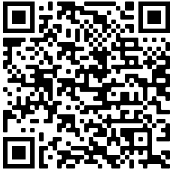
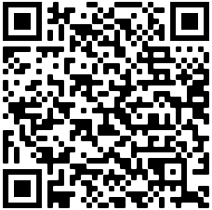
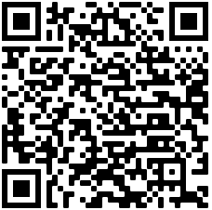
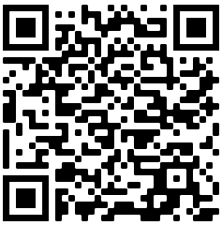
Gateacr
Las vacaciones
Future holidays
Hotel facilities
Advantages and disadvantages
Changes
In the past
Reservations
Complaints
Future holidays | Me alojaré en… - I will stay in viajaré a/en… - I will travel to/by Nos alojaremos en… - We will stay in viajaremos a/ en… - We will travel to/by |  | y - and | visitaré – I will visit haré – I will do veré – I will see iré – I will go sacaré – I will take nadaré – I will swim tomaré el sol – I will sunbathe descansaré – I will relax
 | Haré – it will be | sol – sunny calor – hot frío – cold viento – windy
 | Habrá – it will be | tormentas – stormy nubes – cloudy niebla - foggy
 | Lloverá – it will rain neverá – it will snow
Recepcionista: Buenos días, Hotel Mar. ¿En qué puedo ayudarle?
Cliente: Hola. Me gustaría reservar una habitación doble.
Recepcionista: ¿Para cuántas noches?
Cliente: Para cinco noches, del cinco al diez de mayo.
Recepcionista: De acuerdo. ¿Algo más?
Cliente: Si quiero un balcón y pension completa..
Recepcionista. Muy bien. Son ciento treinta euros por noche.
Cliente: Gracias. ¿Hay wifi gratuita?
Recepcionista. Claro que sí.
Hotel facilities | Me alojo en – I stay in Me alojé en – I stayed in Me alojaré en – I will stay in | un hotel de ____ estrellas – a ____ star hotel un albergue juvenil – a youth hostel un camping – a campsite | donde - where | hay – there is había – there was habrá – there will be tiene – it has tenía – it had tendrá – it will have es – it is era – it was será – it will be | vista al mar – view of the sea piscina – swimming pool piscina climatizada – heated pool piscina infinita – infinity pool aparcamiento – car park calefacción central – central heating tienda de recuerdos – souvenir shop tratamientos de masaje – massage treatments bar de piscina – pool bar toallas gratuitas – free towels servicio de peluquería – hairdressing service servicio de lavandería – laundry service
Reservations | Quiero – I want Me gustaría/ quisiera reservar – I would like to reserve | una habitación doble – a double room una habitación individual – a single room | con baño – with a bath con ducha – with a shower con balcón – with a balcony con aire acondicionado – with air condition con pension completa – full board | para una noche – for a night para una semana – for a week
Recepcionista: ¿En qué puedo ayudarle?
Cliente: Mi habitación está sucia y el aire acondicionado no funciona.
Recepcionista: Lo siento. Voy a llamar el servicio de limpieza.
Cliente: Es inacceptable. Además, no hay papel higiénico y necesito un secador. Quiero cambiar de habitación.
Recepcionista: Perdone pero el hotel está completo.
Cliente: Pues, quiero hablar con el director.
Recepcionista. Claro, voy a llamarle.
Complaints | El acensor – the lift El aire acondicionado – the air conditioning La ducha – the shower La luz – the light La habitación – the room | …está sucio/a – …is dirty …no funciona - … doesn’t work |  | Es inacceptable – it’s unacceptable Quiero hablar con el director – I want to speak to the manager Quiero cambiar de habitación – I want to change rooms
 | No hay… - there isn’t any… Necesito... – I need… |  | papel higiénico – toilet paper jabón/champú – soap/shampoo toallas – towels un secador – a hairdryer
 | Perdone/lo siento – I’m sorry |  | el hotel está completo – the hotel is full el director no está – the manager isn’t here voy a llamar el servicio de limpieza – I’ll call the cleaning service hay otra habitación libre – there is another free room
Role play examples
5

Slide 4
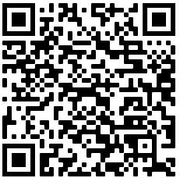
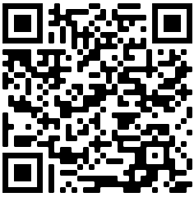
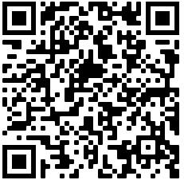
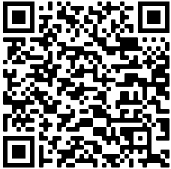
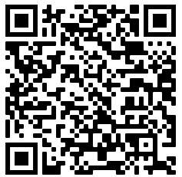
Gateacr
Mi casa
Types of houses
Rooms
Furniture
Descriptions
Prepositions
My house | Vivo en – I live in Vive en – he/she lives in Vivimos en – we live in Viven en – they live in | una casa – a house una casa individual – a detached house una casa adosada – a semi-detached house un chalet/chalé – a bungalow/chalet/villa un piso/un apartamento – a flat/apartment un bloque de pisos – a block of flats una residencia de ancianos – an old people’s home una finca/una granja – a farm |  |  | que – which | está en… - it’s in… | el campo – the countryside la costa – the coast las montañas/la sierra – the mountains las afueras – the suburbs/outskirts un barrio de la ciudad – a district/suburb of the city el primer/segundo/tercer/cuarto piso de un edificio antiguo – it’s on the first/second/third/fourth floor of an old building. el norte – the north el este – the east el oueste – the west el sur – the south
 | En la casa (no)hay… - in the house there is(n’t) Tiene… - it has… Arriba hay – upstairs there is Abajo hay – downstairs there is Afuera hay - outside there is |  |  | cinco habitaciones/salas – five rooms tres dormitorios – three bedrooms dos cuartos de baño – two bathrooms una cocina – a kitchen un comedor – a dining room un estudio/un despacho/una oficina – an office un comedor – a dining room un sótano – a basement
 | Mi casa/piso es… - My house/flat is… |  | moderno/a – modern antiguo/a – old fashioned pequeño/a – small enorme – enormous nuevo/a – new viejo/a – old
Vivo en una casa adosada que | I live in a semi-detached house which
está en las afueras de Liverpool | is in the outskirts of Liverpool
en el noroeste de Inglaterra. | in the Northwest of England.
En la casa hay ocho habitaciones. | In the house there are 8 rooms.
Abajo hay una cocina, un comedor y un salón enorme | Downstairs there is a kitchen, a dining room and an enormous living room
y arriba hay cuatro dormitorios y un cuarto de baño. | and upstairs there are four bedrooms and a bathroom.
Me encanta mi casa ya que es hermosa y espaciosa | I love my house because it’s pretty and spacious
aunque es un poco viejo. | although it’s a bit old.
Lo que más me gusta es que tengo mi propio dormitorio | The thing I like the most is that I have my own room
sin embargo mi dormitorio puede ser muy desordenado | however my room can be very messy
y necesita una reforma | and it needs redecorating
aunque cuando era niño vivía en un piso pequeño | although when I was a child I used to live in a small flat
y tenía que compartir mi dormitorio con mi hermano menor. | and I had to share a room with my younger brother.
¡Fue un desastre! | It was a disaster!
Discutíamos todos los días. | We used to argue every day.
Cuando sea mayor me gustaría vivir | When I’m older I would like to live
en una casa más grande en la costa | in a bigger house on the coast.
un salón – a living room
un aseo – a toilet (room)
una entrada – an entrance
una terraza – a terrace/patio
un garaje – a garage jardín – a garden
el césped – the lawn
caro/a – expensive
barato/a – cheap
hermoso/a – beautiful
bonito/a – pretty
feo/a – ugly
cómodo/a – comfy
acogedor/a – comfy/cosy
espacioso/a – spacious
lujoso/a – luxurious
limpio - clean
bien equipada – well equipped
recien renovado – recently renovated
Furniture | una mesa – a table un ascensor – a lift unas sillas – some chairs una butaca/un sillón – an armchair una alfombra – a rug una cama – a bed un armario – a wardrobe una luz - a light calefacción – heating
una librería – a bookcase
una ducha – a shower
un espejo – a mirror
las cortinas – the curtains
una moqueta – a carpet
las paredes – the walls
la escalera – the stairs
un fregadero – a sink
un lavabo – a wash basin
una lavadora – a washing machine
un lavaplatos – a dishwasher
un microondas – a microwave
un horno – an oven
muebles – furniture
la puerta – the door
la ventana – the window
una nevera/un frigorífico – a fridge
el congelador – a freezer
Prepositions | delante de – in front of detrás de – behind al lado de – next to cerca de – near lejos de – far from debajo de – under encima de – above/on top of en – in/on a la derecha de – to the right of a la izquierda de – to the left of
Prepositions | Tengo mi propio dormitorio – I have my own room (No) tengo que compartir mi dormitorio – I (don’t) have to share my room La habitación que más me gusta es… - the room I like the most is… El aseo necesita una reforma – the toilet needs remodelling/redecorating Mi dormitorio puede ser muy desordenado – my room can be very messy A mi hermano no le gusta nuestra casa porque… - my brother doesn’t like our house because…
A model text on my house
1

Slide 5
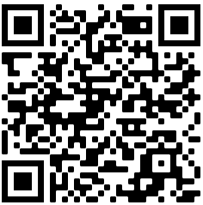
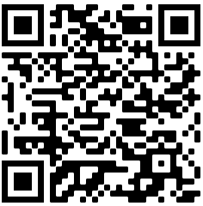
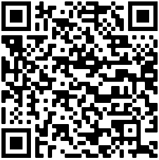
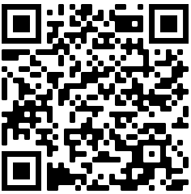
Gateace
Mi ciudad
Places in town
Town descriptions
Activities
Shops
una pista de hielo – an ice rink
un puerto – a port/harbour
una oficina de correos – a post office
un restaurante – a restaurant
una bolera – a bowling alley
un teatro – a theatre
una iglesia – a church
una biblioteca – a library
una comisería – a police station
una estación de trenes/autobuses – a train/bus station
un gran almacén – a department store
un centro comercial – a shopping centre
muchos lugares de interés – lots of sights
Vivo en Liverpool, una ciudad grande | I live in Liverpool, a big city
que está situado en el noroeste de Inglaterra, | which is situated in the Northwest of England
al lado del río Mersey. | next to the river Mersey.
Vivo en las afueras y | I live in the outskirts and
me chifla mi barrio porque hay mucho para los habitantes. | I love my neighbourhood because there is lots for the residents.
Por ejemplo, se puede visitar los museos, hacer un recorrido en autobús o ir de compras | For example, you can visit the museums, go on a bus tour or go shopping
ya que hay un centro commercial enorme. | because there is an enormous shopping centre.
También hay un lago donde se puede hacer esquí acuático. | Also, there is a lake where you can go water skiing.
Desafortunadamente no hay piscina. | Unfortunately there is no swimming pool.
¡Qué pena! Me flipa hacer natación. | What a shame! I’m crazy about swimming.
En mi opinión Liverpool es muy turística dado que | In my opinion Liverpool is very touristy because
hay muchos museos, dos catedrales | there are lots of museums, two cathedrals
y es conocido por los Beatles | and it’s known for the Beatles
y el fútbol. ¡Hay dos estadios de fútbol! | and football. There are two football stadiums!
Tiene el bullicio de la ciudad y | It has the hustle and bustle of a city and
varios influencias culturales. | various cultural influences.
Es mi ciudad natal | It’s my home town
y me encanta. | and I love it.
My city | En mi ciudad/pueblo hay… - In my city/town there is… Mi ciudad/pueblo tiene… - My city/town has… | un ayuntamiento – a town hall un bar/muchos bares – a bar/lots of bars un castillo (en ruinas) – a (ruined) castle un cine – a cinema un mercado – a market una piscina – a swimming pool un supermercado – a supermarket una playa – a beach un museo – a museum una plaza mayor – a town square un parque – a park una plaza de toros – a bull ring un polideportivo – a sports centre
 | Es una ciudad/un pueblo_______- It’s a ____ city/town | histórico/a – historic moderno/a – modern tranquilo/a – calm/quiet ruidoso/a – noisy animado/a – lively aburrido/a – boring turístico – touristy industrial – industrial famoso/a – famous conocido/a por… - known for…
 | Está situado – it’s situated… | al lado del río – next to the river está rodeado de… - it’s surrounded by
 | Tiene unos impresionantes paisajes naturales – it has some amazing natural landscapes Tiene varios influencias culturales – it has various cultural influences Tiene el bullicio de la ciudad – it has the hustle and bustle of the city Es mi ciudad natal – it’s my home town Hay mucho que hacer/hay mucha marcha – there’s lots to do No hay nada que hacer – there’s nothing to do Hay una zona peatonal – there’s a pedestrian zone
Activities | Se puede… - you can | estar mucho tiempo al aire libre – spend a lot of time in the open air subir la torre – go up the tower hacer un recorrido en autobús – do a bus tour disfrutar de las vistas – enjoy the views apreciar la arquitectura variada – appreciate the variety of the architecture aprovechar del buen tiempo – make the most of the good weather probar platos típicos – try local dishes practicar deportes acuáticos – do water sports practicar senderismo – go hiking/trekking ir de compras – go shopping
Shops | Un estanco – a tobacconist’s Un banco – a bank Una cafeteria – a café Una carnicería – a butcher’s Una farmacia – a pharmacy/chemist’s Una frutería – a greengrocer’s Una joyería – a jeweller’s Una librería – a bookshop Una panadería – a bakery
Una papelería – a stationery shop
Una pastelería – a cake shop
Una peluquería – a hairdresser’s
Una pescadería – a fishmonger’s
Una tienda de ropa – a clothes shop
Una zapatería – a shoe shop
Una juguetería – a toy shop
Una tienda de comestibles – a grocery store/supermarket
A model text on my city
2

Slide 6
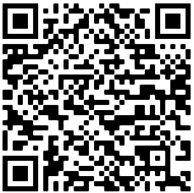
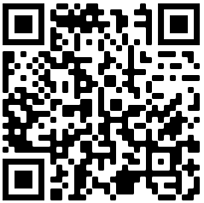
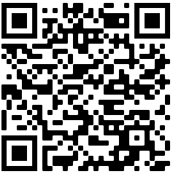
Gateacr
Mi ciudad
Advantages and disadvantages
Changes
In the past
Advantages and disadvantages | Lo mejor de vivir en la ciudad es que… - the best thing about living in the city is that… | es tan fácil desplazarse – it’s so easy to get around hay una red de transporte público – there’s a public transport network hay tantas diversiones – there’s so much to do hay muchas posibilidades de trabajo – there are lots of job opportunities la vida es más interesante – life is more interesting
 | Lo peor que que… - the worst thing is that… | el centro es tan ruidoso – the centre is so noisy hay tanto tráfico – there’s so much traffic se lleva una vida tan frenética – life is so hectic la gente no se conoce – people don’t know each other hay demasiado contaminación – there’s too much pollution
 | En el campo… - in the countryside | el transporte público no es fiable – the public transport isn’t reliable hay bastante desempleo – there’s quite a lot of unemployment yo conozco a todos mis vecinos – I know all of my neighbours se puede aprovechar del aire libre – you can enjoy the fresh air la vida es más tranquila – life is calmer la vida es más aburrida – life is more boring
Lo mejor de vivir en la ciudad es que | The best thing about living in the city is that
es tan fácil desplazarse ya que | it’s so easy to get around
hay una red de transporte público muy fiable. | because there is a really reliable public transport network.
Además, merece la pena madrugar porque | Moreover, it’s worth getting up early because
hay mucho que hacer. | There’s a lot to do.
Hay cines, tiendas y boleras y | There are cinemas, shops and bowling alleys and
mucha gente dice que la vida es más interesante. | lots of people say that life is more interesting.
En mi opinión, se lleva una vida tan frenética en la ciudad | In my opinion life is so hectic in the city
y por eso, preferiría vivir en el campo. | therefore I would prefer to live in the countryside.
Me parece que hay bastante desempleo | It seems that there is a lot of unemployment
sin embargo la vida es más tranquila y | however life is calmer and
se puede aprovechar del aire libre. | you can enjoy the fresh air.
Si fuera posible cambiaría muchas cosas de mi ciudad. | If it were possible I would change a lot of things in my city.
Por ejemplo reduciría la contaminación y | For example I would reduce pollution and
plantaría más árboles ya que | plant more trees because
en el pasado era muy industrial. | in the past it was very industrial.
Changes | Si fuera posible – if it were possible | introduciría transporte público gratis – I would introduce free public transport renovaría los edificios viejos – I would renovate the old buildings mejoraría el sistema de transporte público – I would improve the public transport system crearía más trabajos – I would create more jobs crearía más espacios verdes – I would create more green spaces invertiría en la educación – I would invest in education plantaría más árboles – I would plant more trees constuiría más tiendas en el centro – I would build more shops in the centre reduciría la contaminación – I would reduce pollution prohibiría los coches – I would ban cars
My city in the past | En el pasado – in the past Hace (10) años – 10 years ago En los años sesenta – in the 60s Mis padres/mis abuelos dicen que – my parents/grandparents say that… | la ciudad era – the city was había – there was tenía – it had | más/menos que hacer – more/less to do mucho despempleo – there was a lot of unemployment más/menos pobreza – more/less poverty más/menos industrial – more/less industrial un puerto importante – an important port
 |  | los Beatles se volvían famosos – the Beatles became famous Liverpool era la capital de cultura durante el año dos mil ocho (2008) – Liverpool was the Capital of Culture in 2008 la ciudad ha cambiado a lo largo de los siglos – the city has changed throughout the centuries
A model text on advantages and disadvantages of the city
3

Slide 7
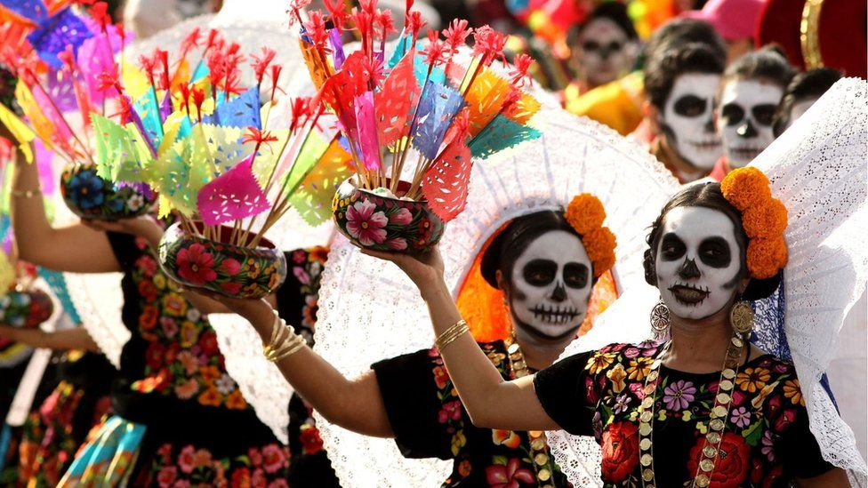
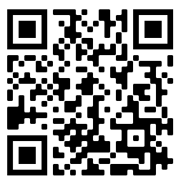
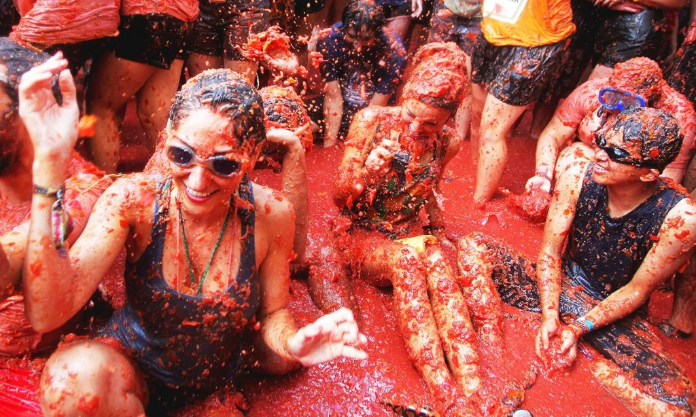
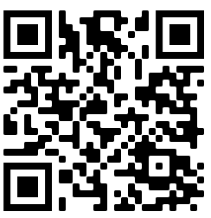
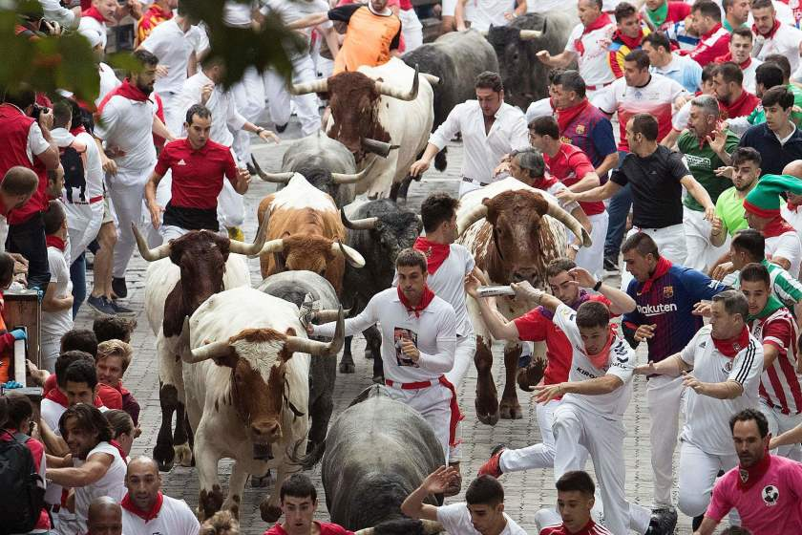
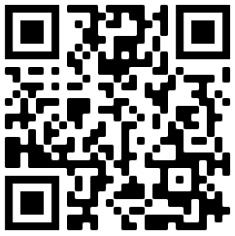
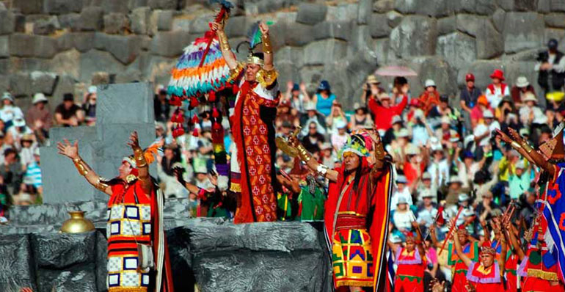
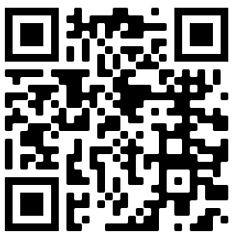
Gateacr
Las fiestas
It’s a great idea to know about these festivals as it’s a common topic in all exams! (They’re also really interesting!)
El Día de Muertos
La Tomatina
Los Sanfermines
31st October – 2nd November: Mexico
Last Wednesday in August: Buñol, Spain
6th July – 14th July: Pamplona, Spain
Día de Muertos is a festival that celebrates the memory of deceased loved ones. It isn’t a day of sadness but a day of remembrance and celebration. The people believe the spirits come and join them to celebrate.
The people create altars to invite the spirits to come back for a visit and graves are decorated with brightly painted skulls, candles, flowers and food such as sugar skulls or “pan de muerto”.
Sometimes there are parades and people dress as brightly coloured skeletons.
La Tomatina is basically a big tomato fight! On the last Wednesday in August, at around 10am, a large ham is hung at the top of a tall greased pole and the objective it to be the first person to get to the top, usually while also being blasted with water.
As soon as the ham is retrieved, the first pistol goes off and the tomato fight starts! Approximately 150,000 tomatoes are thrown and the fight must stop as soon as the second pistol fires.
It’s said to have originated in 1945 when two farmers got into an argument at the mark and started throwing tomatoes at each other.
This week long festival commemorates the patron saint of Pamplona, Saint Fermín.
The most famous part of the festival is the running of the bulls which takes place every day at 8am. The route is only 825 metres and usually lasts around 4 minutes and ends at the town’s bull ring. There have been 16 deaths since 1910.
Every afternoon there is a bullfight with 6 of the bulls from the running in the morning. Despite debate across Spain about the ethics of bullfights, these are usually sold out every day.
ofrendas – altars pan de muerto – sweet bread bun
calacas – skeletons las tumbas - graves
calaveras – skulls velas - candles
El palo jabón – greased pole
Un jamón – a ham
Una lucha – a fight
El encierro – the bullrun la corrida – the bullfight
El torero – the bullfighter peligroso - dangerous
Un pañuelo – a scarf
A video explaining Día de Muertos
A video explaining La Tomatina
A video explaining the festival
Inti Raymi
24th June: Cusco, Peru
Key questions | ¿Has experimentado algún fiesta española/latina? – Have you experienced a Spanish/Latin American festival? ¿Qué piensas de las fiestas españolas/latinas? – What do you think of Spanish/Latin American festivals? ¿Qué fiesta española/hispánica te interesa más? – Which Spanish/Latin American festival interests you most? ¿Qué pasa durante…? – What happens during…?
Inti Raymi is a festival from Peru’s Inca history, worshipping their sun god “Inti” and to celebrate the new year in the Andes. Originally it was filled with colourful parades and processions and also animal sacrifices to ensure a good harvest for the following year but it was banned by the Spanish after Peru was conquered as it wasn’t a Catholic festival.
It was reinstated in 1944 and now indigenous actors play the roles of Sapa Inca (the Sun King) and his wife. The Sun King delivers a speech praising the sun before being carried by pallbearers with woven aya huma masks in a golden chariot to the ruinous temple of Sacsayhuamán. A procession follows the chariot, with actors playing the roles of Incan nobles, priests and town folk. Local women layer the path with exotic flowers and sweep the route to keep it free of evil spirits. There is a fake sacrifice of a llama (no animals are hurt) and the future of the next season’s crop is read in the (fake) blood by the Sun King.
Colorido – colourful una procesión – a procession
Indígena – indigenous un dios – a god
Un sacrificio – a sacrifice un discurso – a speech
Fue prohibido – it was banned la cosecha – the harvest
Católico – Catholic el templo – the temple
A video showing Inti Raymi
13

Slide 8
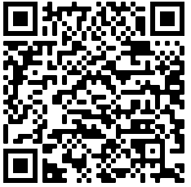
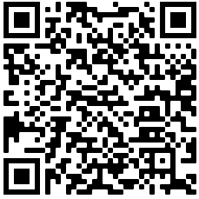
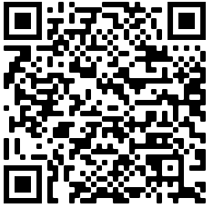
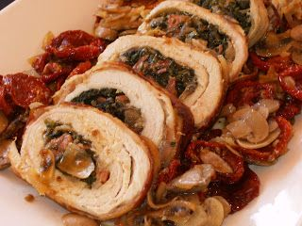
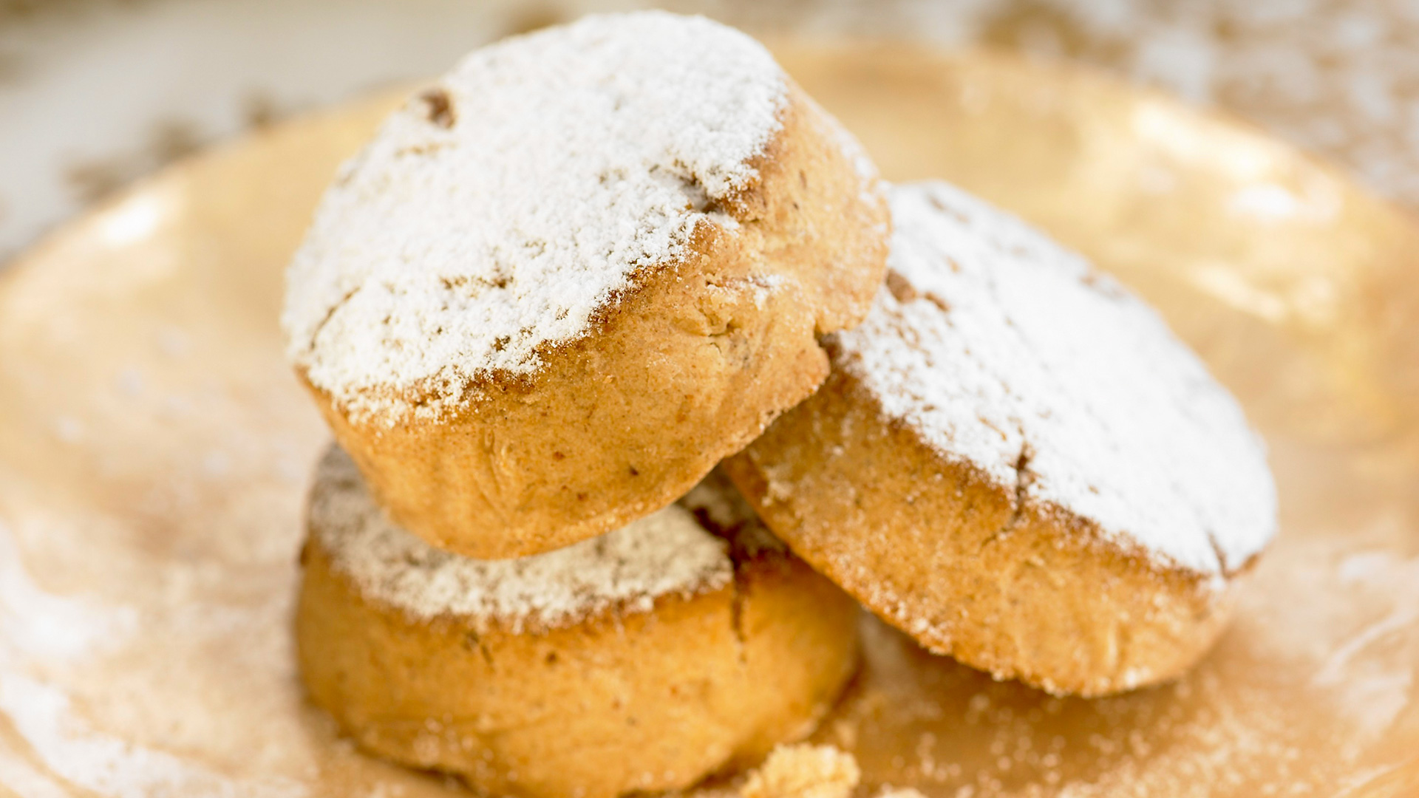
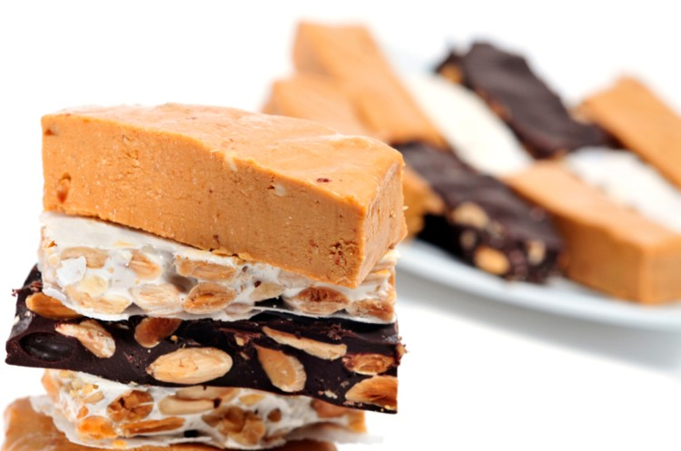
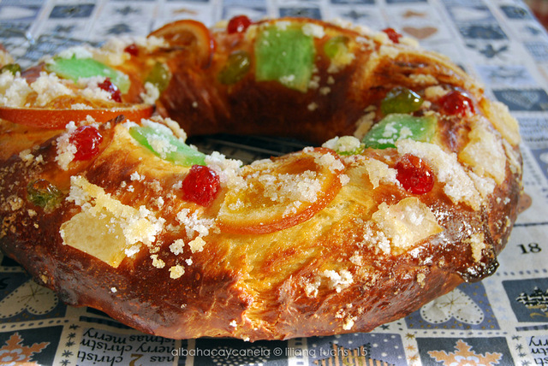
Gateacr
Las fiestas
Special events
Christmas in Spain
Festivals
Christmas and New Year | Mi cumpleaños – my birthday El cumpleaños de mi madre… - my mum’s birthday Navidad/ (el) día de Navidad – Christmas/(on) Christmas day La Nochebuena – Christmas Eve La Nochevieja – New year’s Eve Pascua/ El Domingo de Pascua – Easter/ Easter Sunday El día de Reyes – 6th January | abro/abrimos/abren regalos – I/we/they open presents busco/buscamos/buscan huevos de chocolate – I/we/they look for chocolate eggs canto/cantamos/cantan villancicos – I/we sing Christmas carols como/comemos/comen dulces navideños/ doce uvas/ pavo – I/we eat Christmas sweets/ 12 grapes/ turkey me acuesto/nos acostamos/se acuestan muy tarde – I/we/they stay up very late me levanto/nos levantamos/se levantan muy temprano –I/we/they get up very early rezo/rezamos/rezan – I/we/they pray voy/vamos/van a la iglesia/mezquita – I/we/they go to church/mosque
 | En España – In Spain | Santa no es tan popular como en Inglaterra – Santa isn’t as popular as in England los Reyes Magos traen los regalos el 6 de enero – the 3 kings bring the presents on 6th January mucha gente va a la Misa de Gallo la Nochebuena – lots of people go to midnight mass on Christmas Eve la gente come las doce uvas a medianoche la Nochevieja para tener buena suerte – people eat 12 grapes at midnight on NYE for good luck se come la cena de Navidad en Nochebuena – they eat Christmas dinner on Christmas eve
La fiesta que me interesa más es el Día de los Muertos | The festival that interests me most is the Day of the Dead
que se celebra en México en noviembre. | which is celebrated in Mexico in November.
Es una fiesta para recorder los seres queridos muertes | It’s a festival to remember dead loved ones
y la gente decora las tumbas y las casas | and the people decorate graves and houses
con áltares, velas y flores. | with altars, candles and flowers.
La gente ve desfiles y lleva disfraces y | People watch processions and wear costumes
me parece una fiesta con mucha tradición. | and it seems like a very traditional festival.
Además, siempre he soñado con ir a España | Also, I’ve always dreamed of going to Spain
para ver una corrida de toros | to watch a bullfight
sin embargo pienso que es un poco anticuado | however I think that it’s a bit old fashioned
y mucha gente dice que es una tradición cruel. | And lots of people say it’s a cruel tradition
Pavo trufado de Navidad – turkey stuffed with truffles
Polvorones – almond biscuits
Turrón – nougat usually containing almonds
Roscón de Reyes – traditional cake. Usually contains a coin
A model text on festivals
Festivals | La fiesta de… - the festival of… Esta tradición antigua – this old tradition | se celebra en… - is celebrated in… | España – Spain México – Mexico muchos países hispanohablantes – in lots of Spanish speaking countries Inglaterra - English | donde - where | se queman figuras de madera – wooden figures are burnt se construyen hogueras – bonfires are built se disparan fuegos artificiales – fireworks are set off se lanzan huevos/tomates – eggs/tomatoes are thrown
 |  |  |  |  | las calles se llenan de… - the streets are filled with… |  | niños – children jóvenes – young people familias – families
 |  |  |  |  | la gente – the people | come manzanas de caramelo – eat toffee apples decora las casas/las tumbas – decorate houses/graves con flores/velas – with flowers/candles prepara linternas/áltares – prepare lanterns/altars ve desfiles – watch processions lleva disfraces – wear costumes lleva un pañuelo rojo – wear a red scarf huye de un grupo de toros – run away from a group of bulls
 |  |  |  |  | un hombre – a man | lucha contra un toro – fights a bull
12

Slide 9
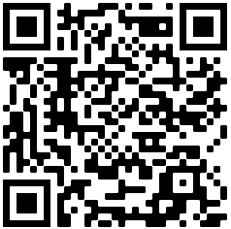
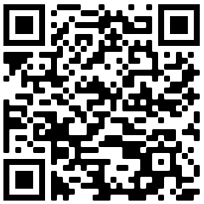
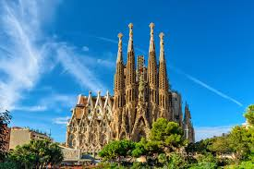
Gateacr
Tickets and directions
Directions
At the tourist office
Directions | ¿Dónde está…? – where is…? ¿______ está cerca/lejos? – is ___________ near/far? | Sigue todo recto – go straight ahead Gira a la derecha/a la izquierda – turn right/left Tome la primera/segunda/tercera calle… - take the 1st/2nd/3rd street… Pasa el puente – go over the bridge Pasa los semáforos – go across the traffic lights Cruza la plaza/la calle – cross the square/street Coge el autobús número 37 – take the number 37 bus
 |  | Está… - it is | en la esquina – on the corner al final de la calle – at the end of the street al lado del museo – next to the museum
Buying tickets/at the tourist office | ¿Me puede dar…? – Can you give me…? | Un plano de la ciudad – a map of the city Más información sobre… - more information about… Un billete - a ticket Para… - for
 | ¿Cuanto cuesta una entrada? – how much does a ticket cost? ¿Hay un descuento para estudiantes? – is there a student discount? ¿Dónde se pueden sacar las entradas? – where can you buy tickets? | Para adultos/niños – for adults/children
 | ¿A qué hora…? – What time | Sale al autobús/el tren – does the bus/train leave? Abre… - does____ open?
 | ¿Me puede recomendar…? – can you recommend…? | Un restaurante típico – a typical restaurant Un hotel/una excursión – a hotel/a trip
 | ¿Hay visitas guiadas? – Are there guided tours?
Persona 1: Hola. Estoy perdido. ¿Me puede ayudar?
Persona 2: Claro. ¿Qué quiere?
Persona 1: ¿La Sagrada Familia está cerca?
Persona 2: Sí, está bastante cerca. Sigue todo recto y luego gira a la derecha. Pasa el puente y cruza la calle. Tome la tercera calle a la izquierda y está al final de la calle.
Persona 1: Muchas gracias.
Persona 2: De nada
Dependiente: Buenos días. ¿En qué puedo ayudarle?
Cliente: Hola. Quiero comprar tres entradas para la Sagrada Familia.
Dependiente: ¿Para cuándo?
Cliente: Para el viernes a las diez. ¿Cuánto son?
Dependiente: Cuestan quince euros para adultos y diez euros para niños.
Cliente: ¿Hay un descuento para estudiantes?
Dependiente: Sí, una entrada para estudiante cuesta doce euros.
Cliente: Muy bien. Quiero una entrada para adultos, y dos para estudiantes.
Dependiente: Son treinta y nueve euros.
Cliente: ¿Hay visitas guiadas?
Dependiente: Sí. Empezan a las once en el fondo de la catedral.
Cliente: Muchas gracias. Adiós.
Dependiente: Adiós
The Sagrada Familia is a cathedral in Barcelona, designed by architect Antonio Gaudi. He started it’s construction in 1883 and it’s still not finished! It is due to be completed in 2026.
Role play example directions
Role play example in the tourist office
7

Slide 10
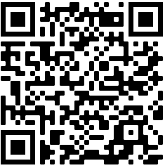
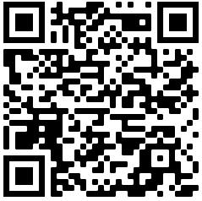
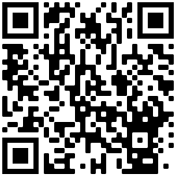
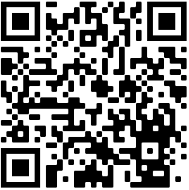

Gateacr
Shopping
Shopping
Clothes
Souvenirs
Complaints
Shopping | Nunca me ha gustado – I’ve never liked | comprar - to shop in | en cadenas –chain stores en las grandes almacenes – department stores en tiendas de diseño – designer shops en tiendas de segundo mano – second hand shops por internet/la red – online | ya que - because | es más económico/práctico/cómodo – it’s cheaper/more practical/more convenient es un buen sitio para pasar la tarde – it’s a good place to spend the afternoon hay más variedad – there’s more variety hay demasiado gente – there are too many people los precios son más bajos – the prices are lower hay más ofertas – there are more offers hay ropa alternativa/ de moda – alternative clothing/fashionable clothing hay gangas – bargains hay artículos de marca – branded items
 | Siempre me ha gustado – I’ve always liked
un abrigo – a coat
un sombrero – a hat
un traje – a suit
una gorra – a cap
un vestido – a dress
una falda – a skirt
unos zapatos – shoes
unas zapatillas de deporte – trainers
una botas – boots
las sandalias - sandals
un cinturón – a belt
unos guantes – gloves
una chaqueta – a blazer/jacket
unos calcetines – socks
unas medias – tights
unos vaqueros – jeans
un monedero – a purse
un jersey – a jumper
un reloj – a watch
una sudadera – a hoody
Demonstrative adjectives | Singular |  | Plural
 | Masculine | Feminine | Masculine | Feminine
This, these | Este bolso (this bag) | Esta corbata (this tie) | Estos bolsos (Those bags) | Estas corbatas (these ties)
That, those | Ese bolso (that bag) | Esa corbata (that tie) | Esos bolsos (those bags) | Esas corbatas (those ties)
That/ those… over there | Aquel bolso (that bag over there) | Aquella corbata (that tie over there) | Aquellos bolsos (those bags over there) | Aquellas corbatas (those ties over there)
Clothes/accessories | una camisa – a shirt un bolso – a handbag una camiseta – a t-shirt un chandal – a tracksuit una blusa – a blouse una corbata – a tie unos pantalones – trousers una bufanda – a scarf unos pantalones cortos – shorts un paraguas – an umbrella
Souvenirs | un abanico – a fan una gorra – a cap un chorizo – a chorizo (sausage) una taza – a mug un oso de peluche – a teddy bear unas golosinas - sweets unos pendientes – some earrings las pegatinas – stickers la ropa – clothes los zapatos – shoes juguetes – toys sellos – stamps
In the shop | ¿Me puede ayudar? – can you help me? ¿Qué me recomienda? – What do you recommend? Tiene uno/a/os/as más barato/a/os/as – Do you have a cheaper one? ¿Qué tal…/qué te parece(n)…? – What about…/What do you think of…? Quiero comprar – I want to buy Me lo/la/los/las llevo – I’ll take it/them Tengo cambio – I have change Un billete de___euros – a ___ Euro note
Dependienta: ¿En qué puedo ayudarle?
Cliente: Quiero devolver este bolso porque tiene un agujero. ¿Puede reembolsarme?
Dependienta: No, pero Podemos hacer un cambio.
Cliente: Muy bien. Quisiero un bolso grande y de cuero.
Dependienta: Vale. Tenemos este bolso rojo o este bolso negro.
Cliente: Prefiero el bolso negro. Me lo llevo.
Dependienta: Muy bien. ¿Algo más?
Cliente: Si, busco una falda para ir a una boda.
Dependienta: ¿Qué le parece esta falda rojo?
Cliente: No me gusta. ¿Tiene una azul?
Dependienta. Lo siento pero no. ¿Qué tal esta falda negra?
Cliente. Me la llevo. ¿Cuanto cuestan?
Dependienta: En total son ochenta euros.
Cliente: Tengo un billete de cien euros.
Dependienta: Gracias.
El Corte Inglés is a department store found in towns and cities all over Spain. Think John Lewis or Debenhams
Complaints | Quiero devolver… – I want to return Está roto/a – it’s broken Es demasiado estrecho/a – it’s too tight Tiene un agujero/una mancha – it has a hole/a stain Falta un botón – it’s missing a button Necesito una talla más grande/pequeña – I need a bigger/smaller size En rebajas – on sale ¿Puede reembolsarme? – can you reimburse me? Quiero un reembolso – I want a refund Podemos hacer un cambio – we can exchange it Un recibo – a receipt
Role play example on shopping
6

